Slide 1
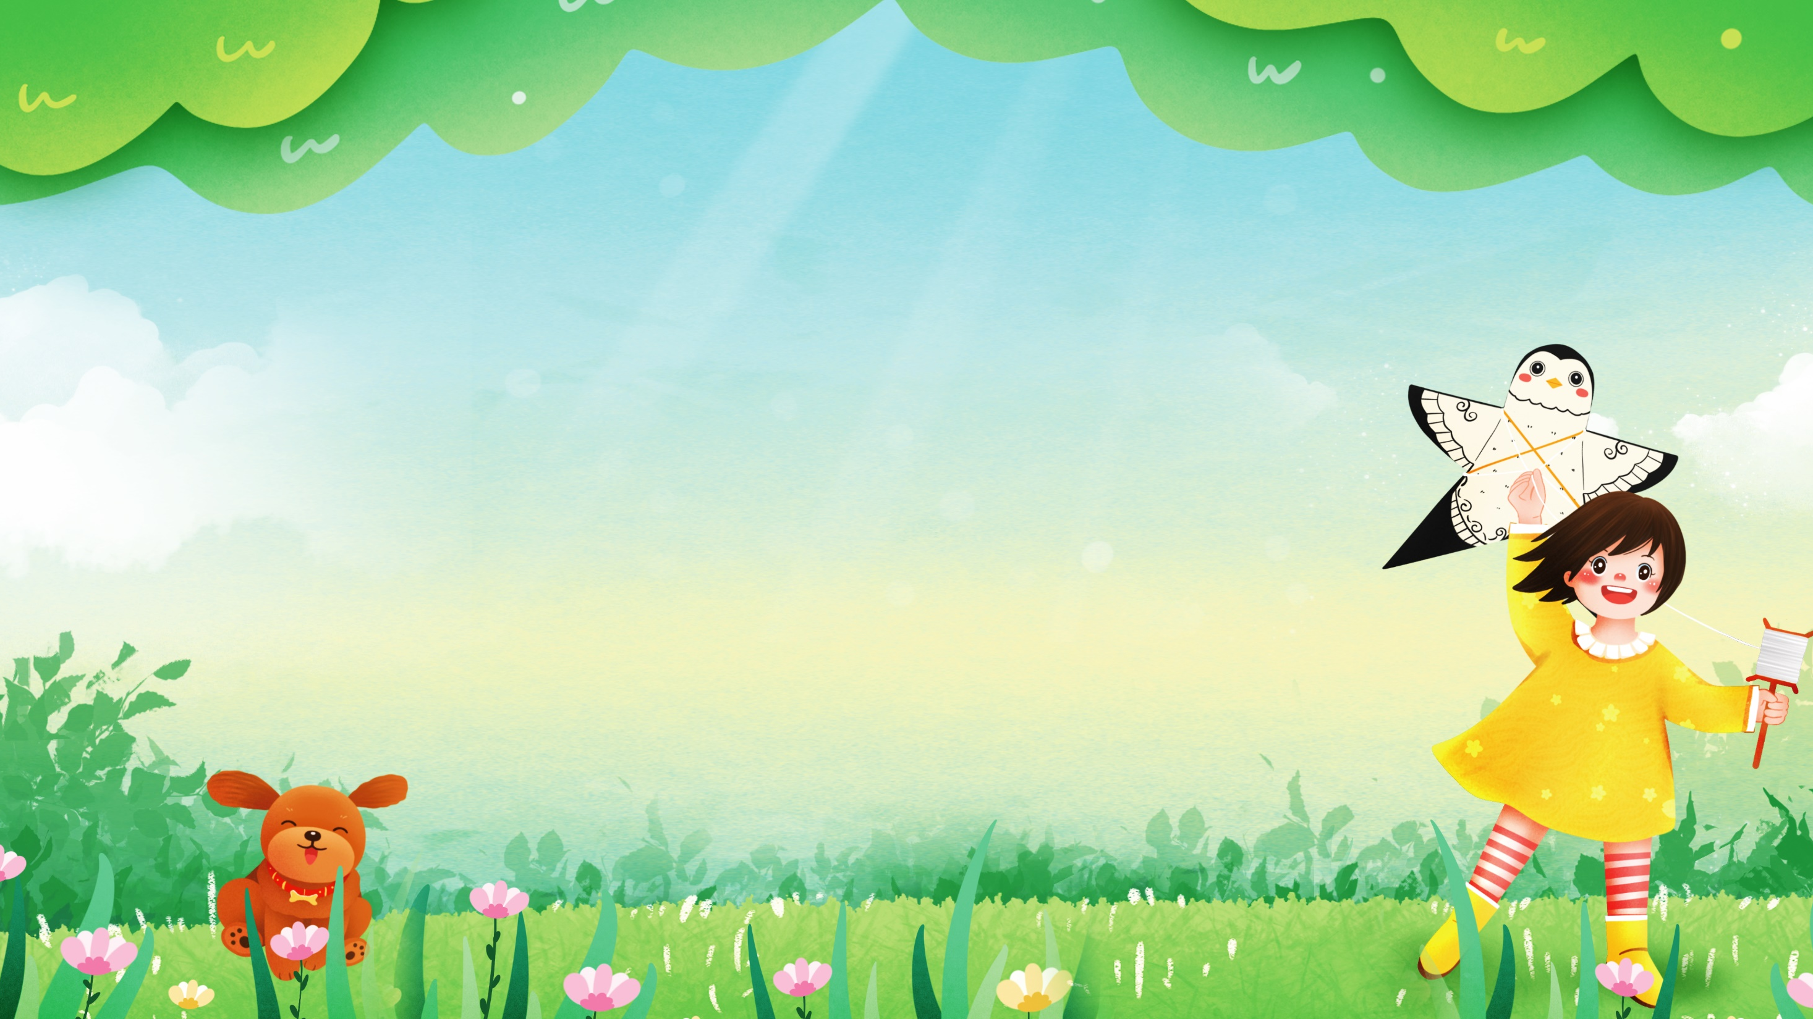

TRƯỜNG TIỂU HỌC SÀI ĐỒNG
Bài 26- Luyện tập
Từ trái nghĩa. Câu khiến

Slide 2

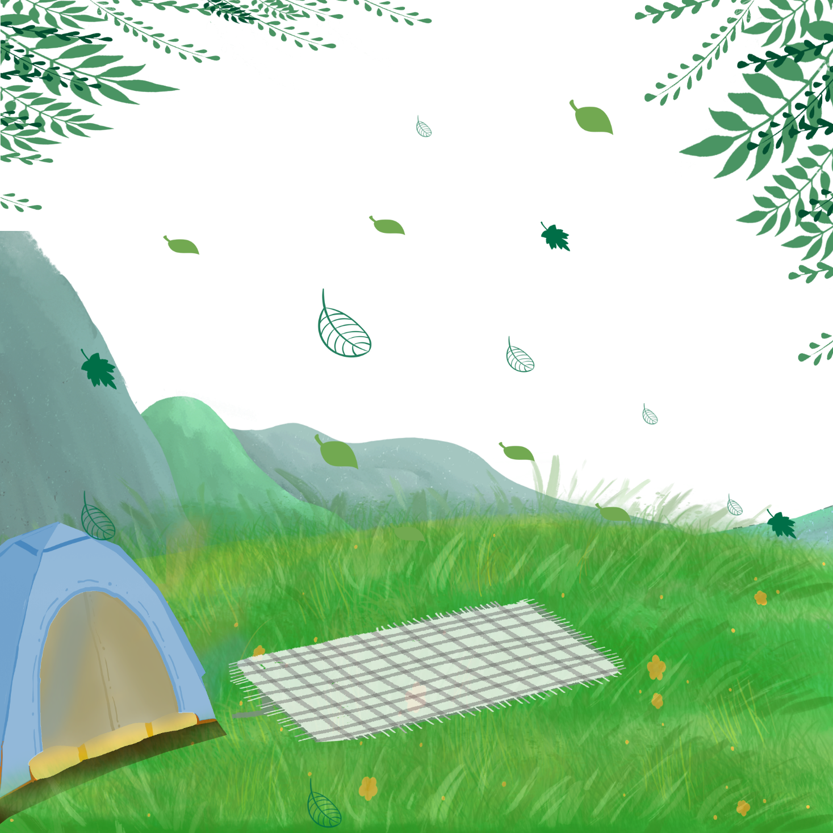


Khởi động

Slide 3


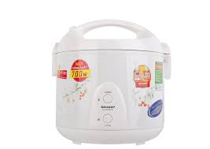
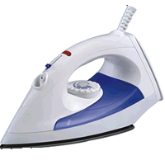
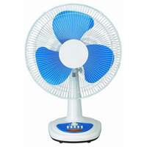
Notes:
Click vào kem để tới câu hỏi
Tại slide câu hỏi, click vào kem để quay về
Khi chơi xong, click vào mây và mặt trời để đến bài mới

Slide 4



Cái gì bật sáng trong đêm
Giúp cho nhà dưới nhà trên sáng ngời.
( Là cái gì?)
Bóng đèn
Ngôi sao
Ngọn nến

Slide 5

Cái gì như chong chóng
Tặng gió mát cho đời
( Là cái gì?)
Áo
Chổi
Quạt điện

Slide 6

Con gì được mệnh danh là chúa sơn lâm?
Con voi
Con hổ
Con tê giác

Slide 7
* Tìm hình ảnh so sánh trong câu thơ sau :
1.Hai bàn tay em
Như hoa đầu cành.
Hai bàn tay
Như hoa đầu cành
2. Mùa đông - Trời là cái tủ ướp lạnh
Mùa hè - Trời là cái bếp lò nung.
Trời là cái tủ ướp lạnh
Trời là cái bếp lò nung.

Slide 8

Bài 26- Luyện tập
Từ trái nghĩa. Câu khiến

Slide 9
YÊU CẦU CẦN ĐẠT
- Nhận biết được từ ngữ có nghĩa trái ngược nhau và tìm được từ ngữ có nghĩa trái ngược nhau dựa vào gợi ý.
- Hiểu được tác dụng của câu khiến.
- Biết đặt câu khiến phù hợp theo tình huống đã cho.

Slide 10


Slide 11

* Bài 1: Tìm trong những từ dưới đây các cặp từ có nghĩa trái ngược nhau
vui
đẹp
buồn
bé
lớn
lạnh
xấu
nóng

Slide 12


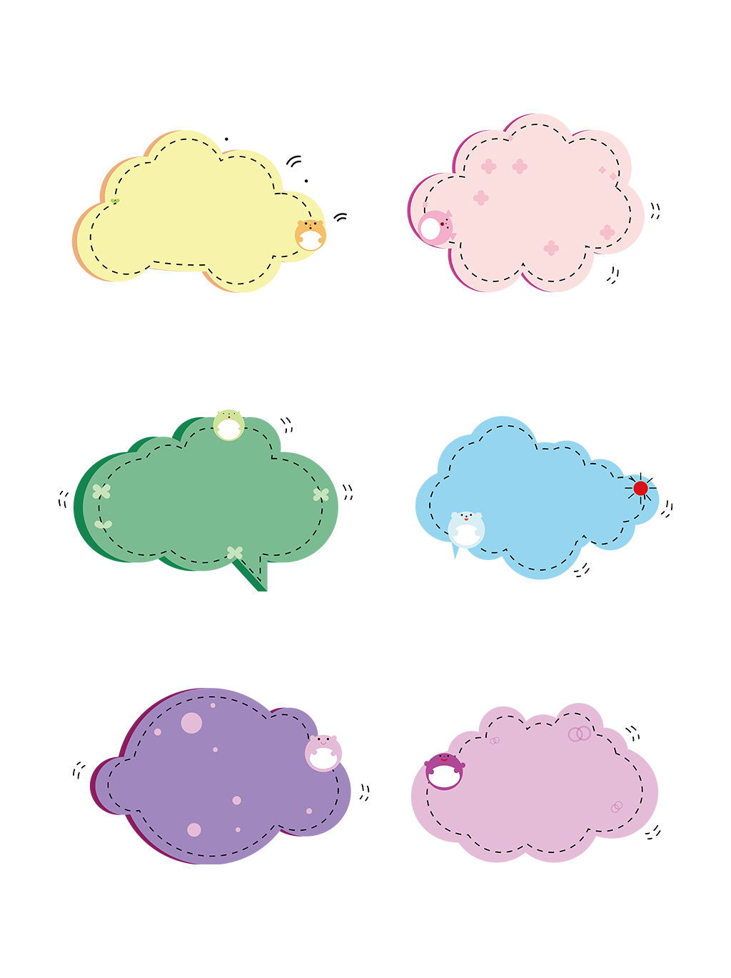
THẢO LUẬN NHÓM ĐÔI
Tìm các cặp từ có nghĩa trái ngược nhau

Slide 13
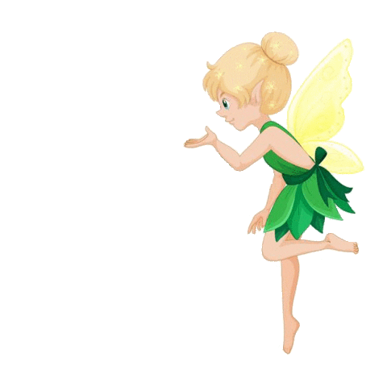


Chia sẻ
Nhận xét
Trình bày

Slide 14

* Bài 1: Tìm trong những từ dưới đây các cặp từ có nghĩa trái ngược nhau
vui- buồn
bé- lớn
đẹp- xấu
nóng- lạnh
Các từ có nghĩa trái ngược nhau gọi là từ trái nghĩa

Slide 15
LUYỆN CÂU

Slide 16

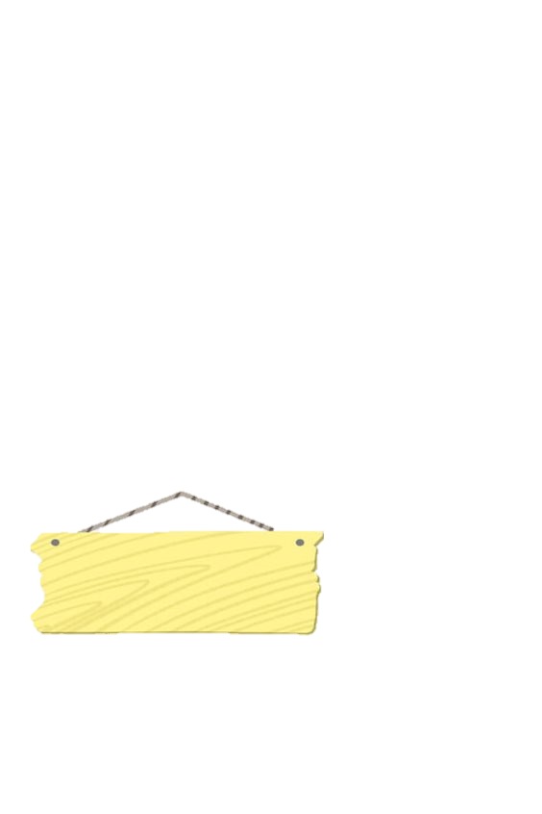
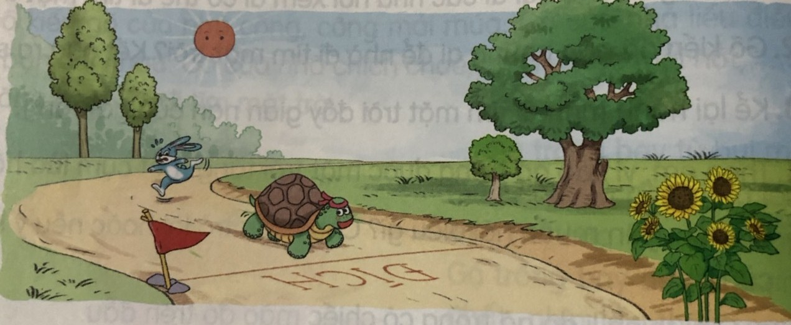

* Bài 2. Tìm thêm 3 - 5 cặp từ chỉ đặc điểm có nghĩa
trái ngược nhau.
M: nhanh- chậm

Slide 17
chủ quan – tự tin
chăm chỉ - biếng nhác
chiến thắng – thua cuộc
M:

Slide 18

* Bài 3. Đọc lại câu chuyện Đi tìm mặt trời, đặt câu khiến trong tình huống sau:
a. Đóng vai gõ kiến đến nhờ công, liếu điếu hoặc chích chòe đi tìm mặt trời.
b. Đóng vai gà trống, nói lời đề nghị mặt trời chiếu ánh sáng cho khu rừng tối tăm , ẩm ướt.

Slide 19
Chia sẻ
Trình bày
Nhận xét

Slide 20
* Bài 3. Đọc lại câu chuyện Đi tìm mặt trời, đặt câu khiến trong tình huống sau:
a. Đóng vai gõ kiến đến nhờ công, liếu điều hoặc chích chòe đi tìm mặt trời.
* Bác công ơi, bác hãy đi tìm mặt trời giúp cư dân trong cánh rừng của chúng ta nhé!
* Công ơi, công hãy đi tìm mặt trời giúp muông thú trong rừng nhé!

Slide 21
* Bài 3. Đọc lại câu chuyện Đi tìm mặt trời, đặt câu khiến trong tình huống sau:
b. Đóng vai gà trống, nói lời đề nghị mặt trời chiếu ánh sáng cho khu rừng tối tăm , ẩm ướt.
* Xin ông trời hãy chiếu sáng cho khu rừng với!
* Đề nghị ông trời hãy chiếu sáng cho khu rừng tối tăm và ẩm ướt này với!

Slide 22

TẠM BIỆT VÀ HẸN GẶP LẠI

